Slide 1
1 ottobre 2016
Assemblea informativa
per i genitori delle classi prime

Slide 2
Come studiare in classe
Ascoltare e prendere appunti (sul libro,in matita, su un quaderno ecc.)
Riportare con cura le definizioni e il lessico specifico utilizzato dal docente
Ascoltare le interrogazioni altrui
Evidenziare i passaggi non compresi per chiedere un supplemento di spiegazione al docente o confrontarsi con i compagni

Slide 3
Come studiare a casa
Leggere e studiare in sequenza
Sintetizzare
Rileggere e evidenziare concetti chiave
Memorizzare le definizioni
Approfondire eventuali passaggi chiave
Confrontare testo e appunti delle spiegazioni del docente
Ripassare periodicamente

Slide 4
a
c
d
h
i
f
s
b
x
a
b
c
definizione
a
b
c

Slide 5
Come affrontare insuccessi iniziali
Non sono una tragedia
Fare un bilancio di ciò che ho saputo e saputo svolgere e cosa no, e identificare le cause
Confrontarsi con il docente di materia sugli errori (passaggio che è opportuno facciano sia lo studente che il docente)
Intervenire tempestivamente sulle cause (sportello s-tutor, interventi di riallienamento ecc.)
Se la situazione persiste, chiedersi se in fase di orientamento si è fatta la scelta giusta

Slide 6
Utilizzare i docenti come risorsa
Sportello di ascolto: prof. Chiodini, prof.ssa Cioffrese
Sportello psicologico dott.ssa Berganzoli
Docente coordinatore
Un docente che possa essere il punto di riferimento per lo studente, in quanto lo sente affine a sé e gli ispira fiducia

Slide 7
Creare modalità di auto-aiuto tra pari
Condividere appunti, pur lavorando tutti con impegno
Registrare definizioni e brevi spiegazioni
Creare una community
Fare merenda o pranzo insieme e poi studiare
Costruire su interessi comuni spazi di approfondimento come lavoro di piccolo gruppo

Slide 8
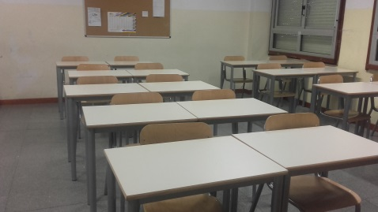
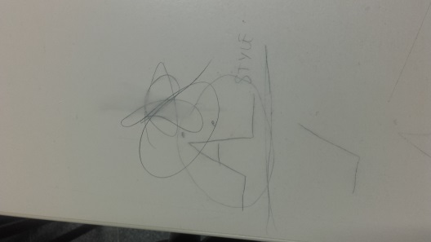
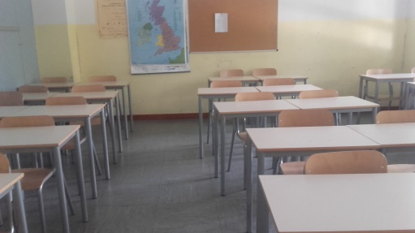
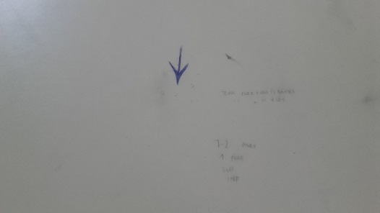
La cura del materiale scolastico e degli arredi
Siamo nella cultura dell’ <<usa e getta». Ci sta bene?

Slide 9
Il ruolo del rappresentante di classe
E’ portatore di interessi collettivi
E’ un mediatore
E’ facilitatore di processi e decisioni
Può apportare un contributo organizzativo

Slide 10
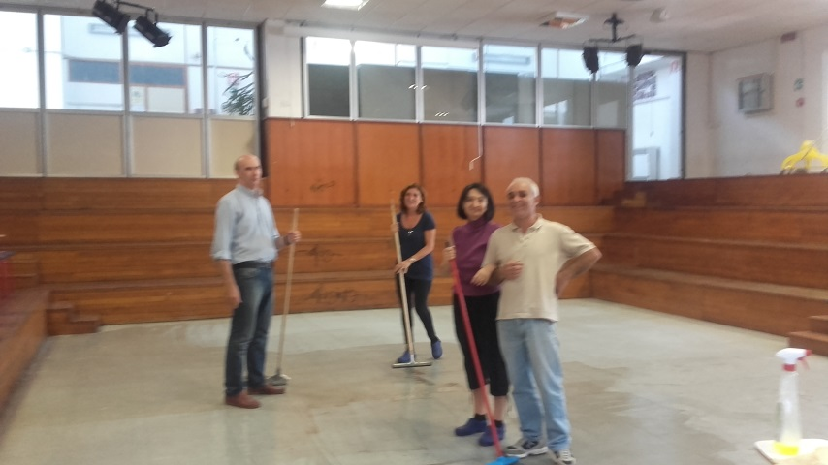
Le regole dell’istituto
Puntualità
Rispetto
Impegno
Passione, coinvolgimento, partecipazione
solidarietà

Slide 11
Le risorse di rete offerte alle famiglie ed agli studenti

